Slide 1

Jucatori de fotbal din top 5 ligi
Proiect realizat de : Kalisch Armand-Mihai

Slide 2
Introducere:
Motivul alegerii temei proiectului este pasiunii mele pentru fotbal de cand eram copil si urmaream fiecare meci. Am folosit Visual Studio Code ca mediu de dezvoltare si am extras baza de date de pe Kaggle. In plus, am utilizat Jupyter Notebook in cadrul Visual Studio pentru a scrie si rula codul Python.
Obiectivul acestui proiect este de a implementa un algoritm de invatare automata care sa fie folosit in predictia valori unui jucator.

Slide 3
Prezentarea bazei de date:
name: Numele jucătorului
full_name: Numele complet
age: Vârsta jucătorului
height: Înălțimea jucătorului
nationality: Naționalitatea
place_of_birth: Locul nașterii
price: Prețul actual pe piață
max_price: Prețul maxim înregistrat
position: Poziția pe teren
shirt_nr: Numărul de pe tricou
foot: Piciorul preferat (drept/stâng)
club: Clubul actual
contract_expires: Data expirării contractului
joined_club: Data când a ajuns la clubul actual
player_agent: Agentul jucătorului
outfitter: Sponsorul de echipament
league: Liga în care joacă

Slide 4
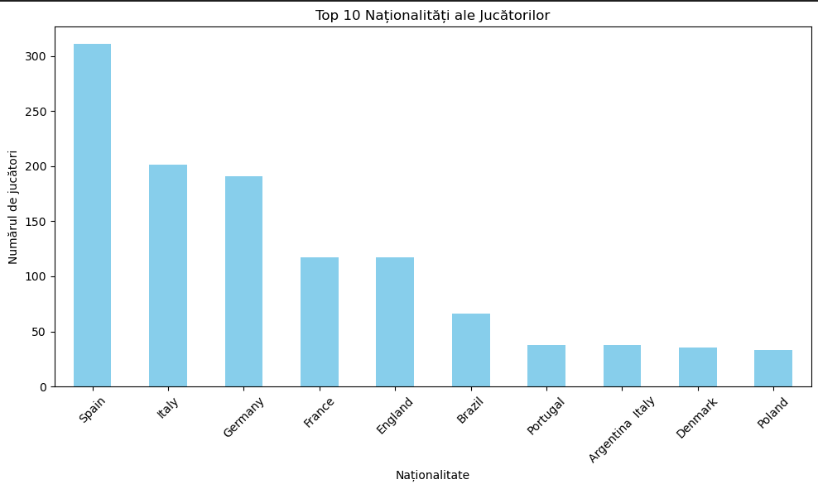
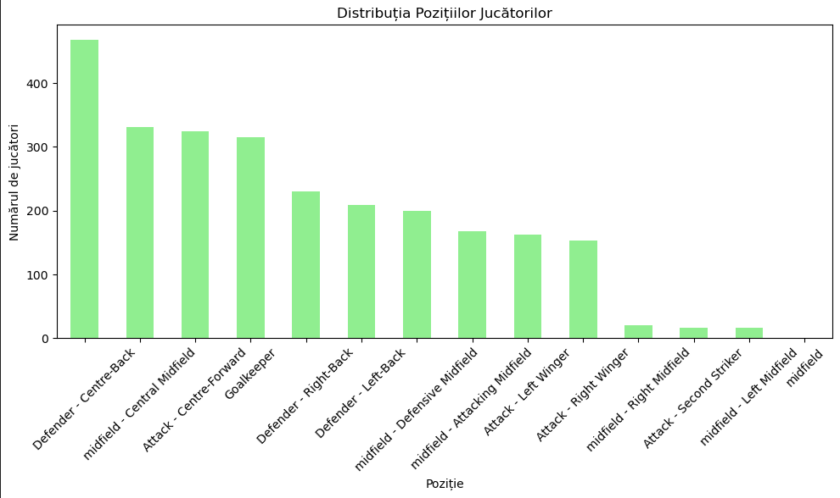
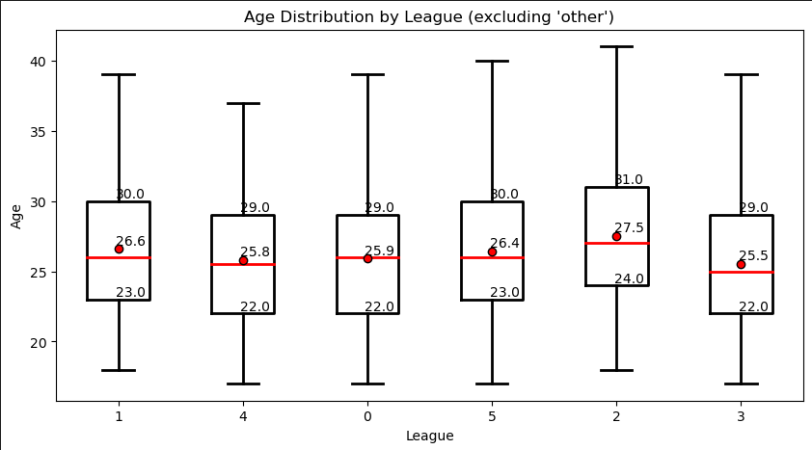
Analizarea tabelelor

Slide 5
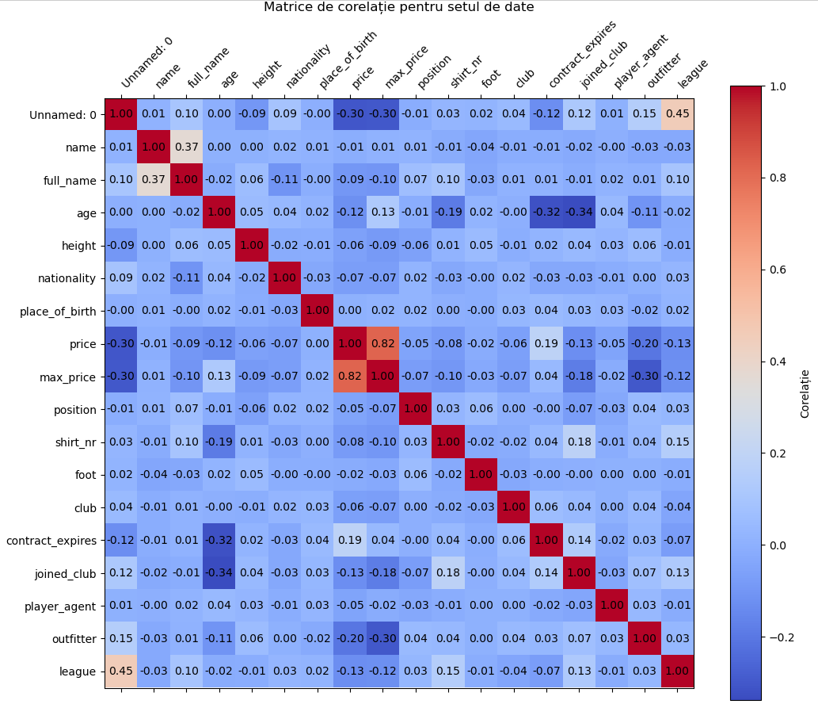

Slide 6
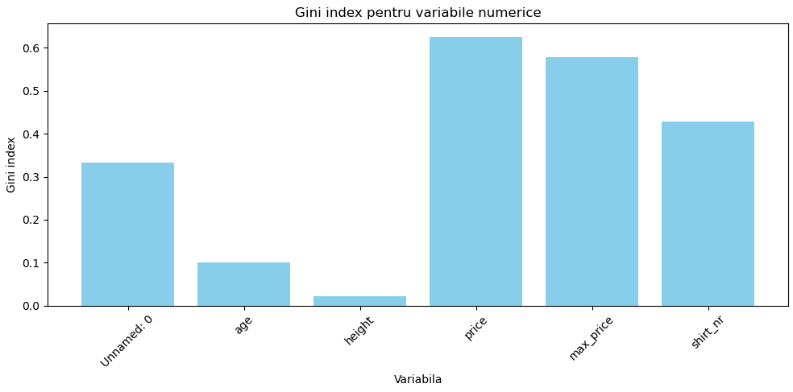
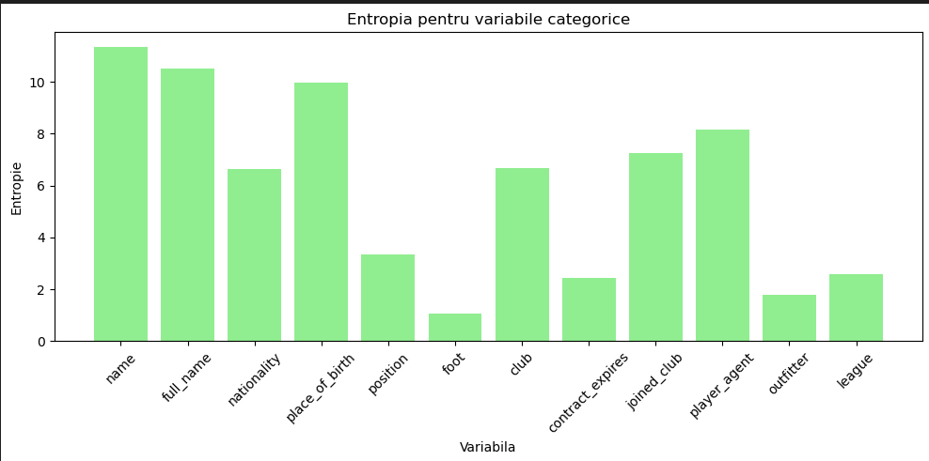
Gini index si entropii

Slide 7
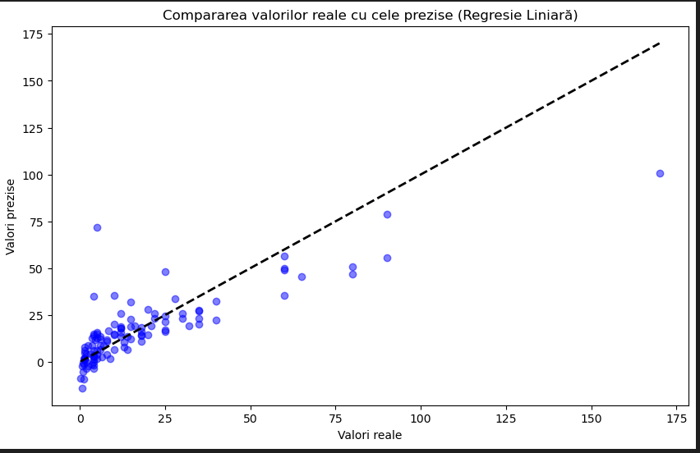
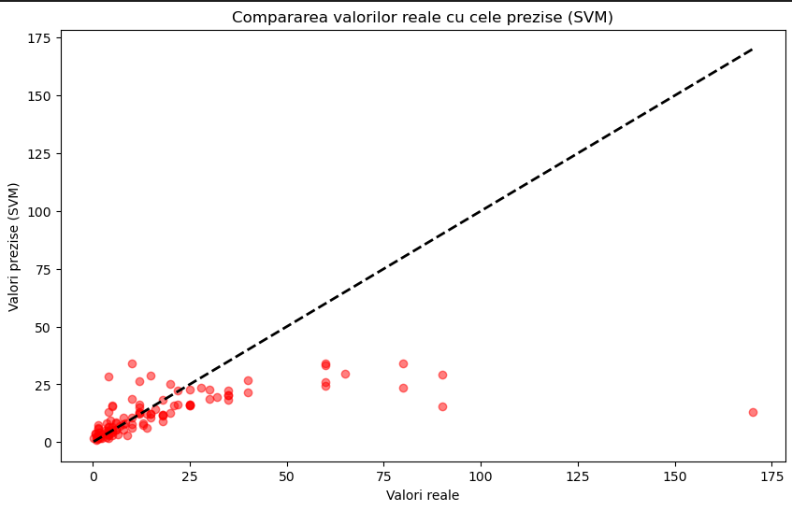
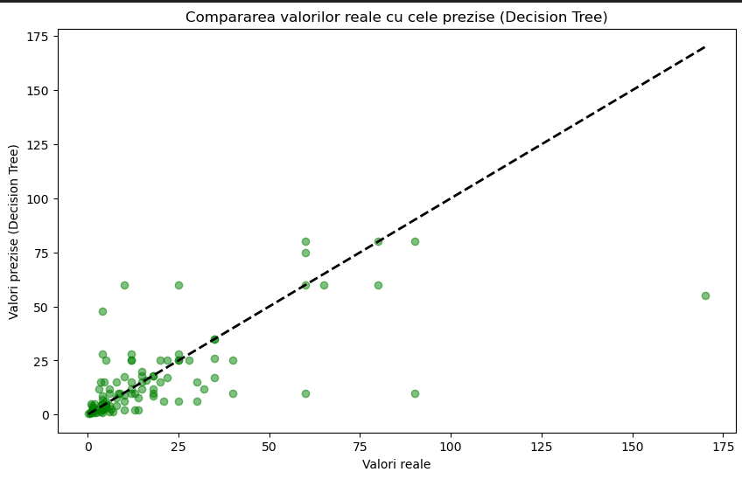
Am ales urmatoarele 3 modele: Regresie Liniară: Eroarea Pătratică Medie: 185.68 Eroarea Absolută Medie: 8.32 Eroarea Mediană Absolută: 5.57 Coeficient de Determinare: 0.691 Eficiență: 69.14% Mașini de Vectori de Susținere: Eroarea Pătratică Medie: 454.27 Eroarea Absolută Medie: 9.44 Eroarea Mediană Absolută: 3.07 Coeficient de Determinare: 0.245 Eficiență: 24.50% Arbori de Decizie: Eroarea Pătratică Medie: 326.32 Eroarea Absolută Medie: 8.55 Eroarea Mediană Absolută: 3.00 Coeficient de Determinare: 0.458 Eficiență: 45.77% Modelul Final: Regresie Liniară a performat cel mai bine pe baza erorilor pătratice și absolute, cât și coeficientul de determinare.

Slide 8
Rezultate
Am testat modelul de regresie liniară pe un set de date și am comparat valorile reale ale variabilei țintă cu valorile prezise de model.
Am obtinut rezultatele urmatoare spre exemplu:
Real: 25.0, Prezis: 17.267689072964973
Real: 15.0, Prezis: 22.744904103019955
Real: 25.0, Prezis: 24.59143044530177
Real: 21.0, Prezis: 19.093623381393247
Real: 4.0, Prezis: 3.6211492861524066
Real: 60.0, Prezis: 49.03821650924371
Caracteristicile luate la antrenarea modelelor au fost: varsta, inaltimea, pretul maxim si nationalitatea, iar variabila tinta pretul

Slide 9
Concluzie:
Precizie Ridicată: Modelul de regresie liniară a atins un coeficient de determinare de 0.691, indicând o bună capacitate de predicție.
Acuratețe în Predicții: Majoritatea valorilor prezise sunt apropiate de valorile reale, ceea ce sugerează că modelul este fiabil.
Îmbunătățiri Posibile: Există cazuri de erori mari care indică necesitatea de ajustare și optimizare suplimentară a modelului.

